Slide 1
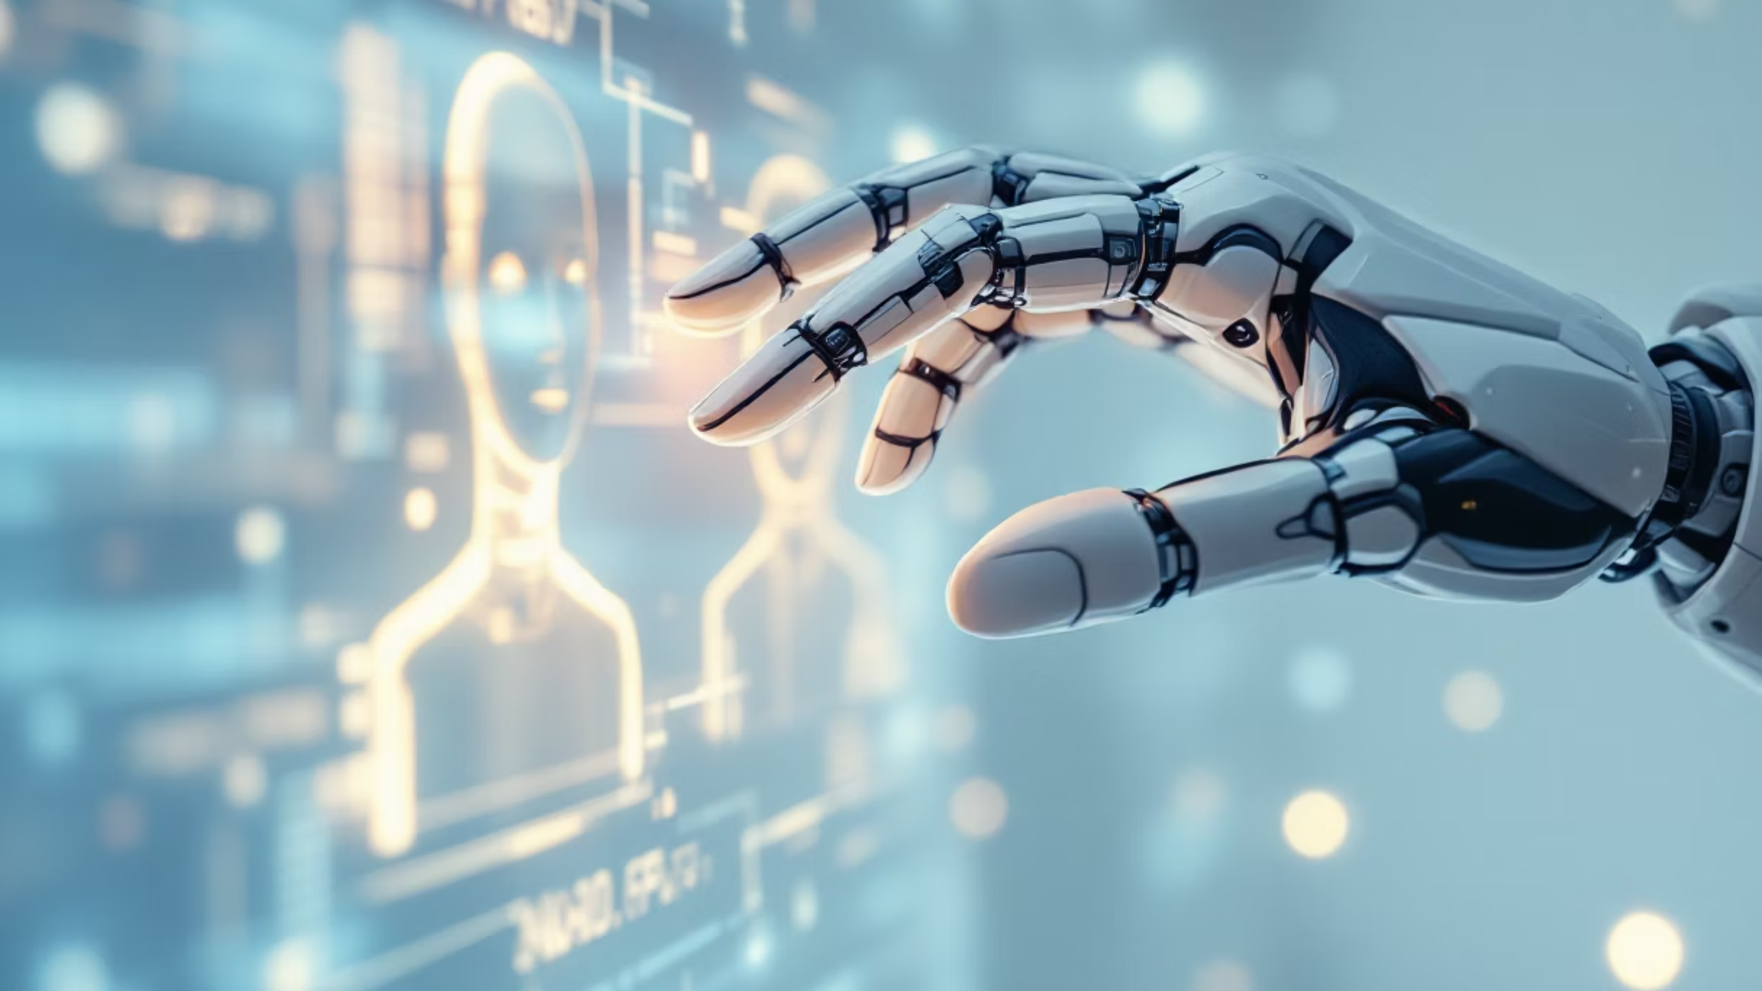
صُنع بالذكاء الاصطناعي
هل يجوز لوسائل الإعلام صناعة مشاهد توليدية بالذكاء الاصطناعي وبثّها كأنها الحقيقة؟

Slide 2
أهمية هذا الوثائقي الآن
2
1
غياب الضوابط
الانتشار السريع
نقص التشريعات والقوانين والمواثيق الأخلاقية المنظمة لاستخدامه.
نمو هائل لتقنيات الذكاء الاصطناعي التوليدي في كل المجالات.
4
3
تهديد المصداقية
صعوبة التمييز
خطر كبير على مبدأ الشفافية والثقة الجوهرية في الإعلام.
تحدٍ متزايد في التفرقة بين المشاهد الحقيقية والمصطنعة.

Slide 3
المنهجية المتبعة
فكرة الفيلم
يسلط الفيلم الوثائقي الضوء على استخدام المشاهد "المُولّدة بالذكاء الاصطناعي" في الإعلام، ويناقش استخدام عبارة "صُنع بالذكاء الاصطناعي" كمبرر لاستخدام هذا النوع من المشاهد التوليدية عبر المؤسسات الإعلامية.
تحليلي- توثيقي
يجمع بين المقابلات المتعمقة مع الخبراء وتحليل دقيق للمحتوى الإعلامي.
يناقش الفيلم الأبعاد القانونية، الأخلاقية، والنفسية لهذه المشاهد عبر مقابلات مع خبراء، في محاولة لفهم حدود المشروعية والمهنية، وتأثير هذه المواد على وعي الجمهور.
محتوى مختلط
يدمج بين مشاهد واقعية ومقابلات حقيقية ومشاهد توليدية لإظهار قوة التزييف والتضليل.

Slide 4
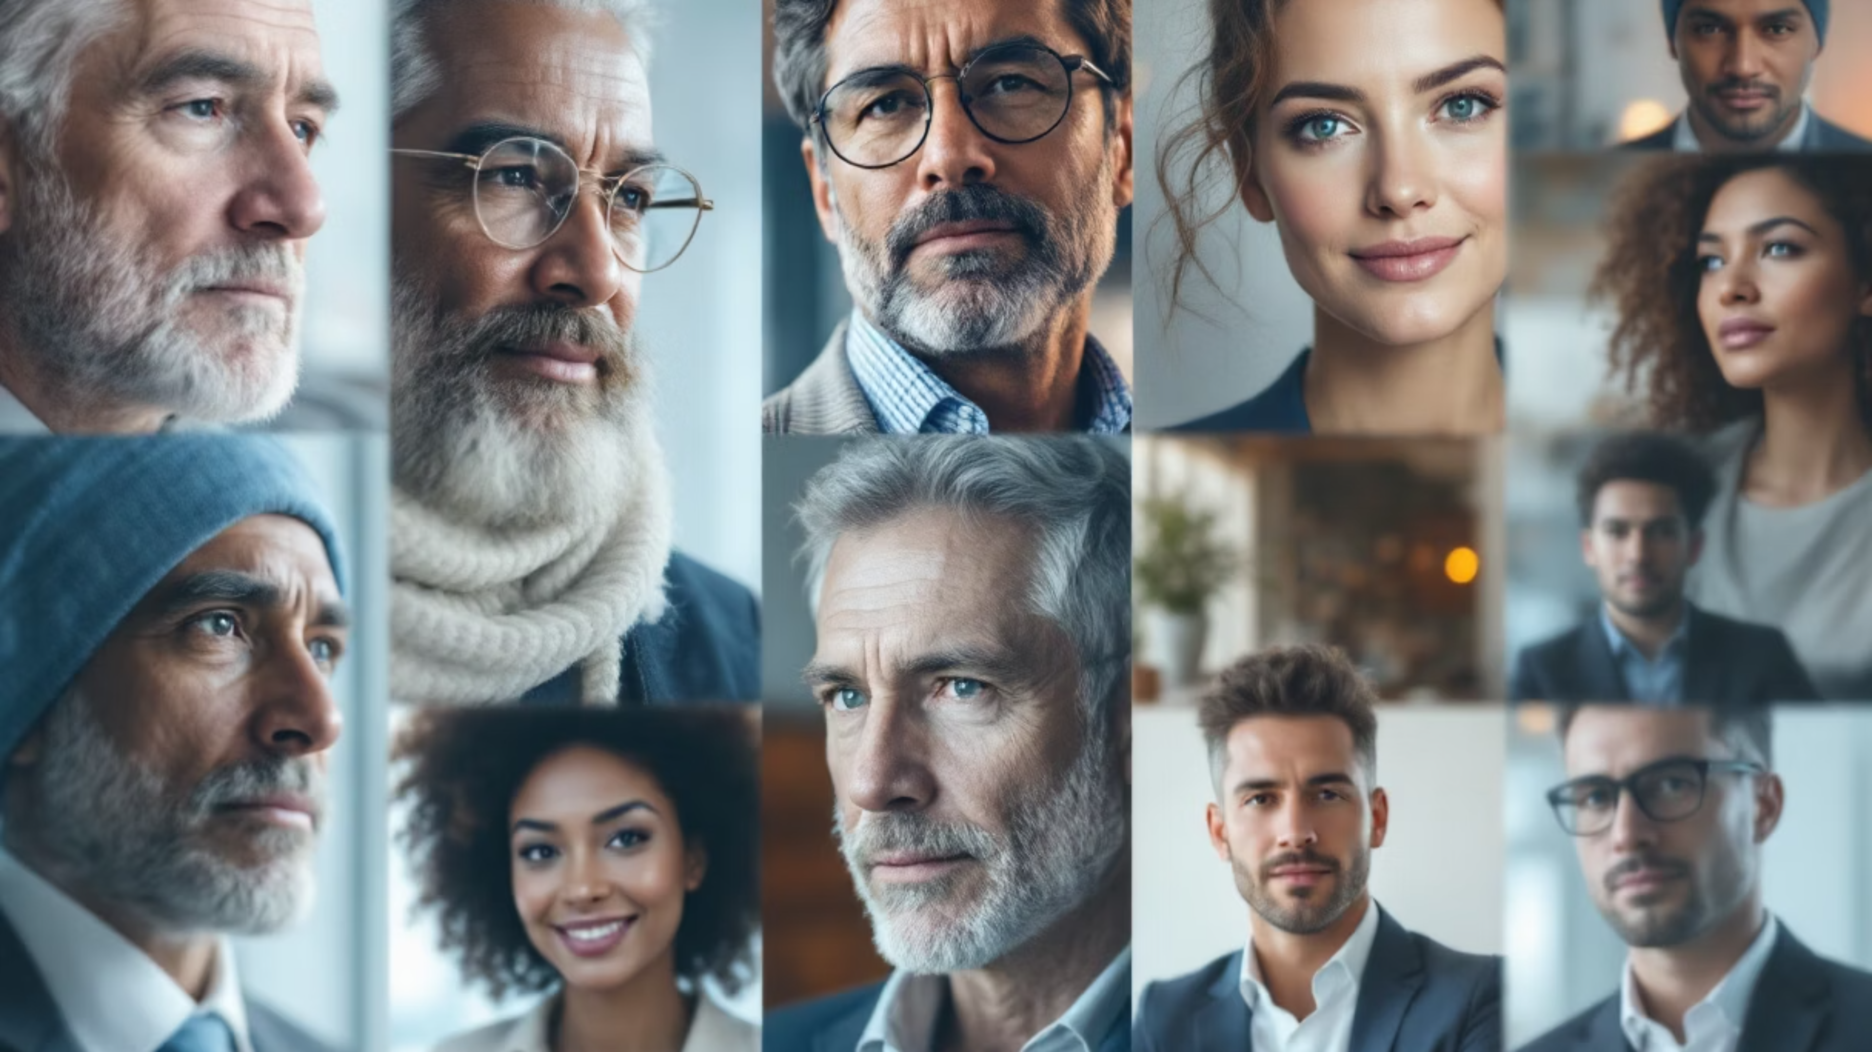
محاور الفيلم
الفيلم يتعمق في تأثير الذكاء الاصطناعي على الإعلام من خلال تحليل المحاور التالية والاستماع لأصوات الخبراء المتخصصين:
البعد القانوني والتشريعي
البُعد الأخلاقي والمهني
الأثر النفسي والاجتماعي
البعد التقني والفني
التأثير البصري والسمعي
ممارسات غرفة الأخبار

Slide 5






الجمهور المستهدف
الصحفيون والإعلاميون
الجمهور العام
صناع المحتوى الرقمي
طلاب وخريجو الإعلام
الأكاديميون والباحثون
صناع القرار والهيئات التنظيمية

Slide 6





أبرز النتائج
غياب الأطر التنظيمية
لا توجد تشريعات أو مواثيق أخلاقية واضحة لضبط استخدام الذكاء الاصطناعي في الإعلام.
خطر التزييف والتضليل
صعوبة التمييز بين الحقيقي والمصطنع تهدد شفافية الإعلام ومصداقيته.
دوافع الاستخدام
المؤسسات تستخدمه لأسباب إبداعية أو تسويقية.
فقدان الثقة
الاستخدام المفرط قد يزعزع ثقة الجمهور بالإعلام.
وضع التنويه
التنويه بطريقة غير واضحة قد يؤدي للتلاعب في سرد الحقيقة.

Slide 7






التوصيات
سياسات داخلية
وضع ميثاق أخلاقي
تطوير التشريعات
وضع سياسات داخلية صارمة تضبط استخدام المشاهد التوليدية وتحدد سياقاتها.
إنشاء مدونة سلوك شاملة للمؤسسات الإعلامية تلزمها بالشفافية والمسؤولية.
وضع قوانين محلية ودولية ملزمة لاستخدام الذكاء الاصطناعي في الإعلام.
استشارة المتخصصين
توعية الجمهور
تدريب الصحفيين
الاستعانة بمستشارين قانونيين وأخصائيين نفسيين لتقييم المحتوى قبل النشر.
حملات توعية واسعة النطاق لتعليم الجمهور كيفية التمييز بين المحتوى الحقيقي والتوليدي.
توفير تدريب مكثف حول أخلاقيات استخدام أدوات الذكاء الاصطناعي ومخاطرها.
اقتراح علامة مائية موحدة للتمييز بين المحتوى الحقيقي والتوليدي.

Slide 8

"صُنع بالذكاء الاصطناعي"
فكر جيداً... قبل أن تشارك، قبل أن تصدق، وقبل أن تثق
اعداد: طارق العوراني
المشرف: د.عبدالله الكفاوين
مدرس المساق: د.ميرنا أبو زيد
الفصل الدراسي2024 -2025

Slide 9



"صُنع بالذكاء الاصطناعي"
إعداد: طارق العوراني
إشراف: د.عبدالله الكفاوين
مدرس المساق: د.ميرنا أبو زيد
الفصل الدراسي لعام 2024-2025

